Slide 1
Prédiction des émissions de gaz à effets de serre et de la consommation d’énergie - Ville de Seattle
Open Classrooms parcours Data Science - projet 4
Camille Besançon

Slide 2
Données d’origine
Informations récoltées en 2015 et 2016
Répertorient les consommations des bâtiments, leurs différents usages, surfaces, nombre d’étages, quartiers, …
Données couteuses et longues à récolter
Energy Star Score : Métrique spécifique mise en place par l’entreprise EnergyStar
Evalue les « performances énergétiques » des bâtiments concernés. Ceux considérés comme efficaces obtiennent une certification.
A partir de cet important jeu de données (plus de 6 000 entrées), est-il possible de construire des modèles prédictifs afin de prédire la consommation des bâtiments pour lesquelles les données n’ont pas encore été récoltées ?
Pourra-t-on utiliser l’EnergyStar Score pour améliorer la qualité des modèles ?
Données utilisées :
2015 : 3340 entrées, 47 colonnes
2016 : 3376 entrées, 46 colonnes

Slide 3
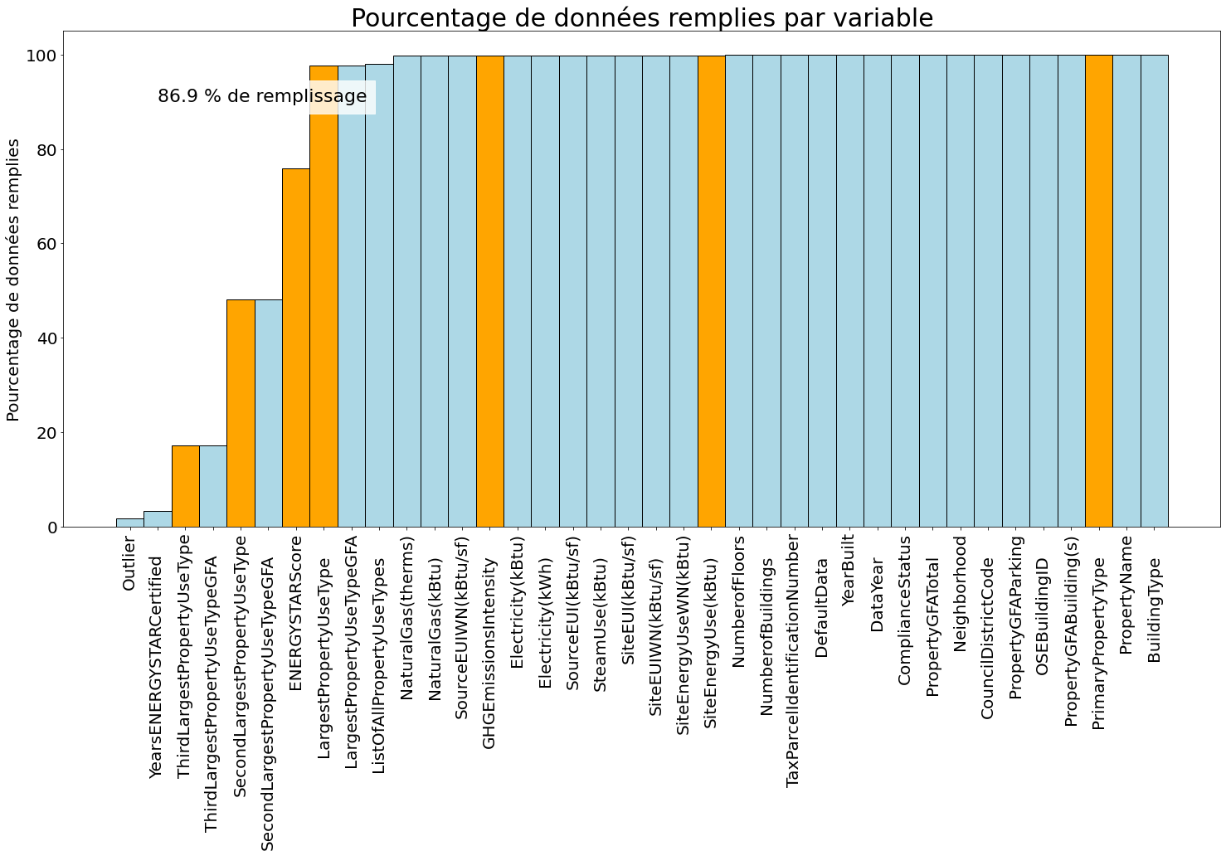
Qualité des données - remplissage
Pourcentage de remplissage par colonnes
Données bien renseignées, assez peu de valeurs manquantes
Première estimation des variables intéressantes
PropertyTypes (types de bâtiments)
Energy Star Score
GHG Emissions (Gaz à effet de serre)
SiteEnergyUse

Slide 4
Types des bâtiments - Remplissage
Uniformisation des types entre « Primary Property Type » et « Largest Property Use Type »
Exemple : ‘Low-’, ‘high-’ et ‘mid-rise family housing’ regroupés dans la catégorie générale ‘Multifamiliy Housing’
Secondary / Third property use type : Parfois manquant, alors que la colonne « list of all property use types » comporte 2 ou 3 éléments
Possibilité de compléter les use-type en décomposant la liste (séparateur : « , »)
Le pourcentage total de remplissage des données n’augmente pas beaucoup car les données étaient déjà bien renseignées à l’origine.

Slide 5
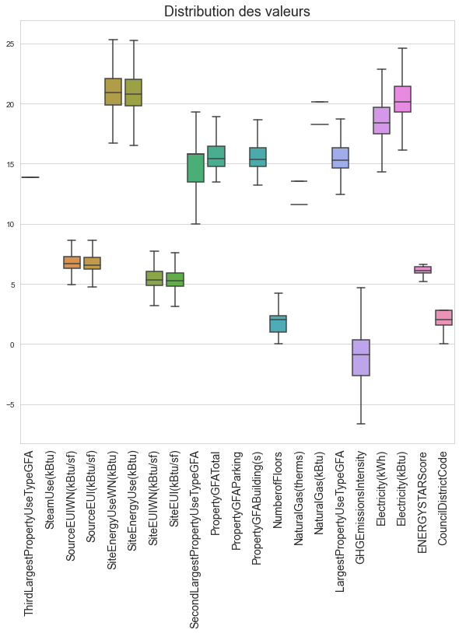
Distribution des valeurs
Données transformées (log2)
Pas de suppression des données manquantes
Remplacement par la moyenne
Amplitude des données très variables
Poids plus important de certaines variables (Termes énergétiques)
Nombreuses corrélations déjà visibles

Slide 6
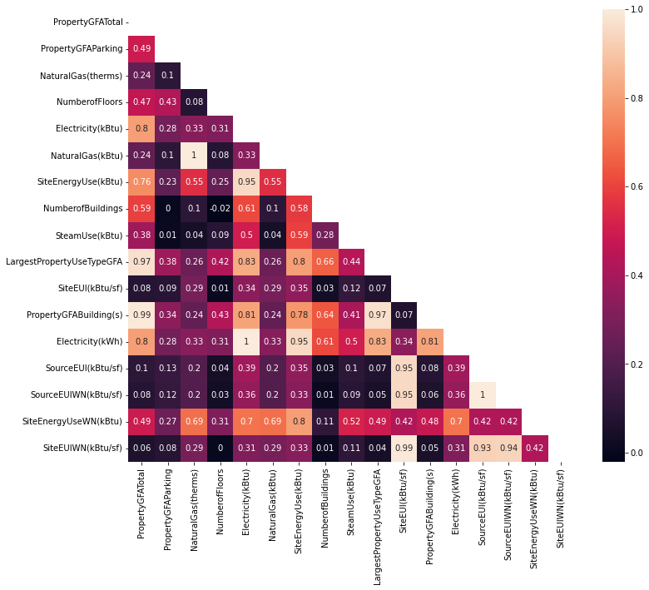
Correlations entre variables
Nombreuses données très corrélées : Suppression pour réduire la redondance
Ex : ‘Electricity Use’ et ‘Steam’ en kBtu et en kWh

Slide 7
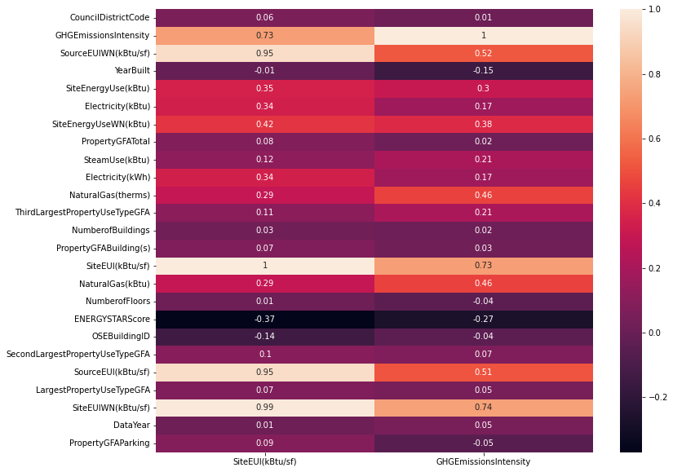
Correlations avec les variables cibles
Nombreuses données très corrélées : Suppression pour réduire la redondance
Ex : ‘Electricity Use’ en kbtU et en kWh
Suppression des corrélations trop forte avec les cibles (risque d’overfitting)
Premier tri effectué – certaines corrélations sont conservées
Source EUI (Energy Use Intensity) : SiteEUI + pertes liées à la livraison, intéressant pour des nouvelles features ?

Slide 8
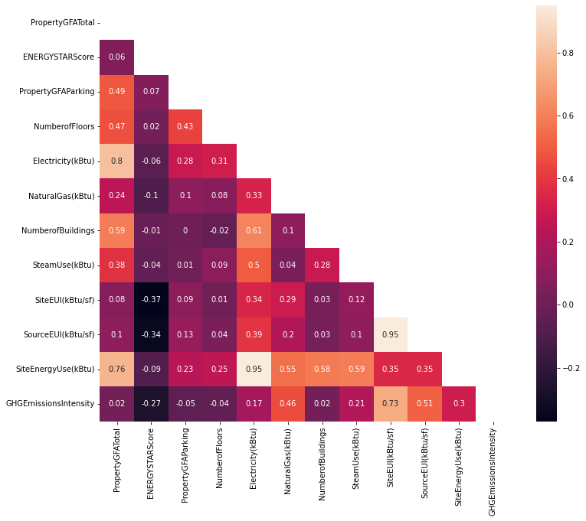
Correlations entre variables
Nombreuses données très corrélées : Suppression pour réduire la redondance
Ex : ‘Electricity Use’ en kbtU et en kWh
Suppression des corrélations trop forte (>0.9) avec les cibles (risque d’overfitting)
Premier tri effectué – certaines corrélations sont conservées
Source EUI (Energy Use Intensity) : SiteEUI + pertes liées à la livraison, intéressant pour des nouvelles features ?

Slide 9
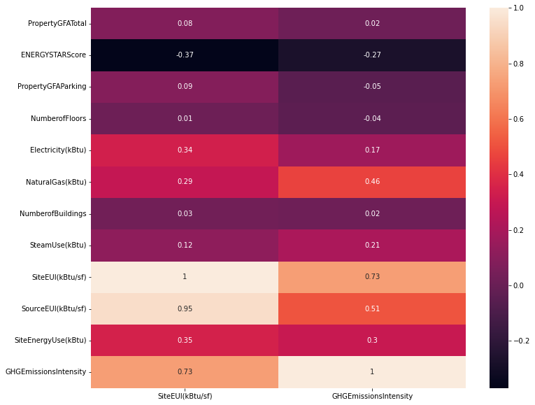
Correlations avec les variables cibles
Nombreuses données très corrélées : Suppression pour réduire la redondance
Ex : ‘Electricity Use’ en kbtU et en kWh
Suppression des corrélations trop forte avec les cibles (risque d’overfitting)
Premier tri effectué – certaines corrélations sont conservées
Source EUI (Energy Use Intensity) : SiteEUI + pertes liées à la livraison, intéressant pour des nouvelles features ?

Slide 10
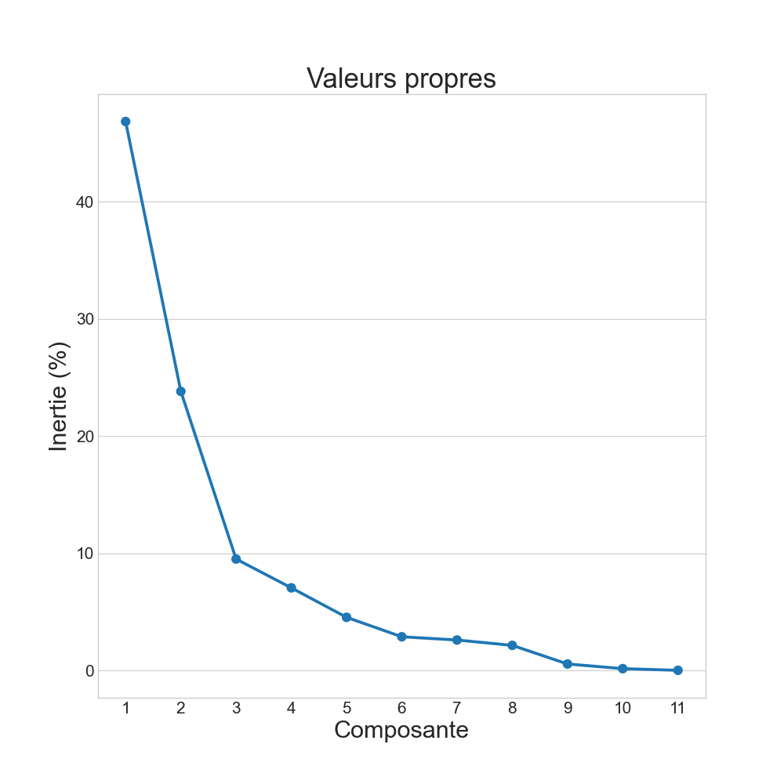
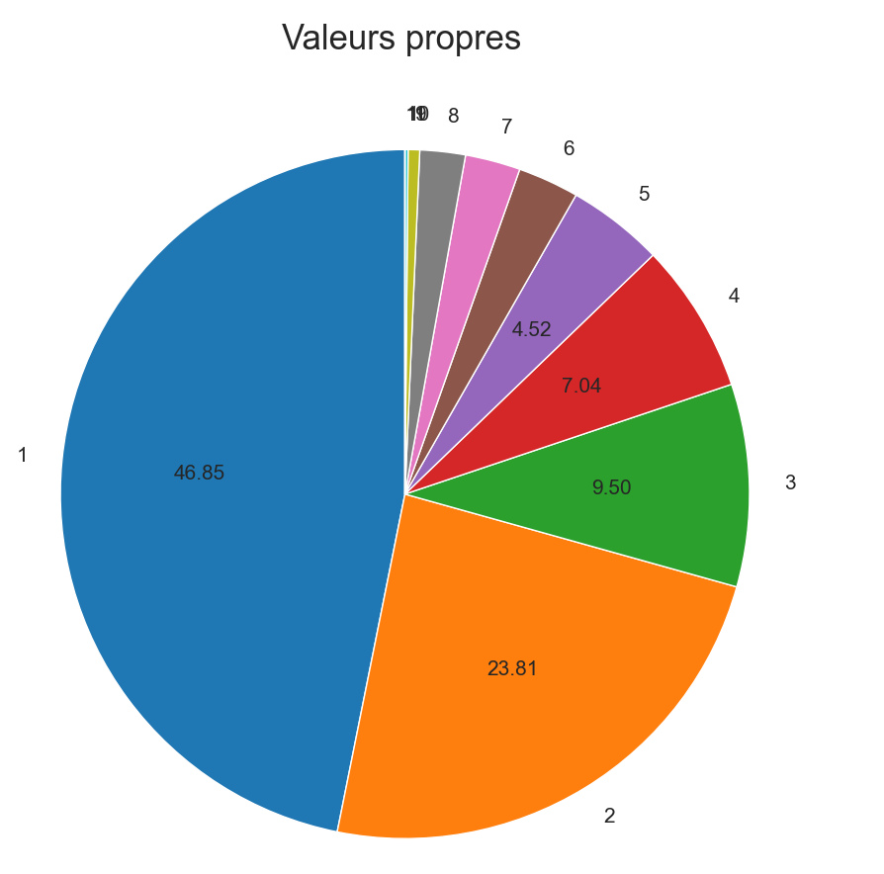
Analyse en composante principales
Composantes principales : 3 principales qui expliquent ~ 80% des données

Slide 11
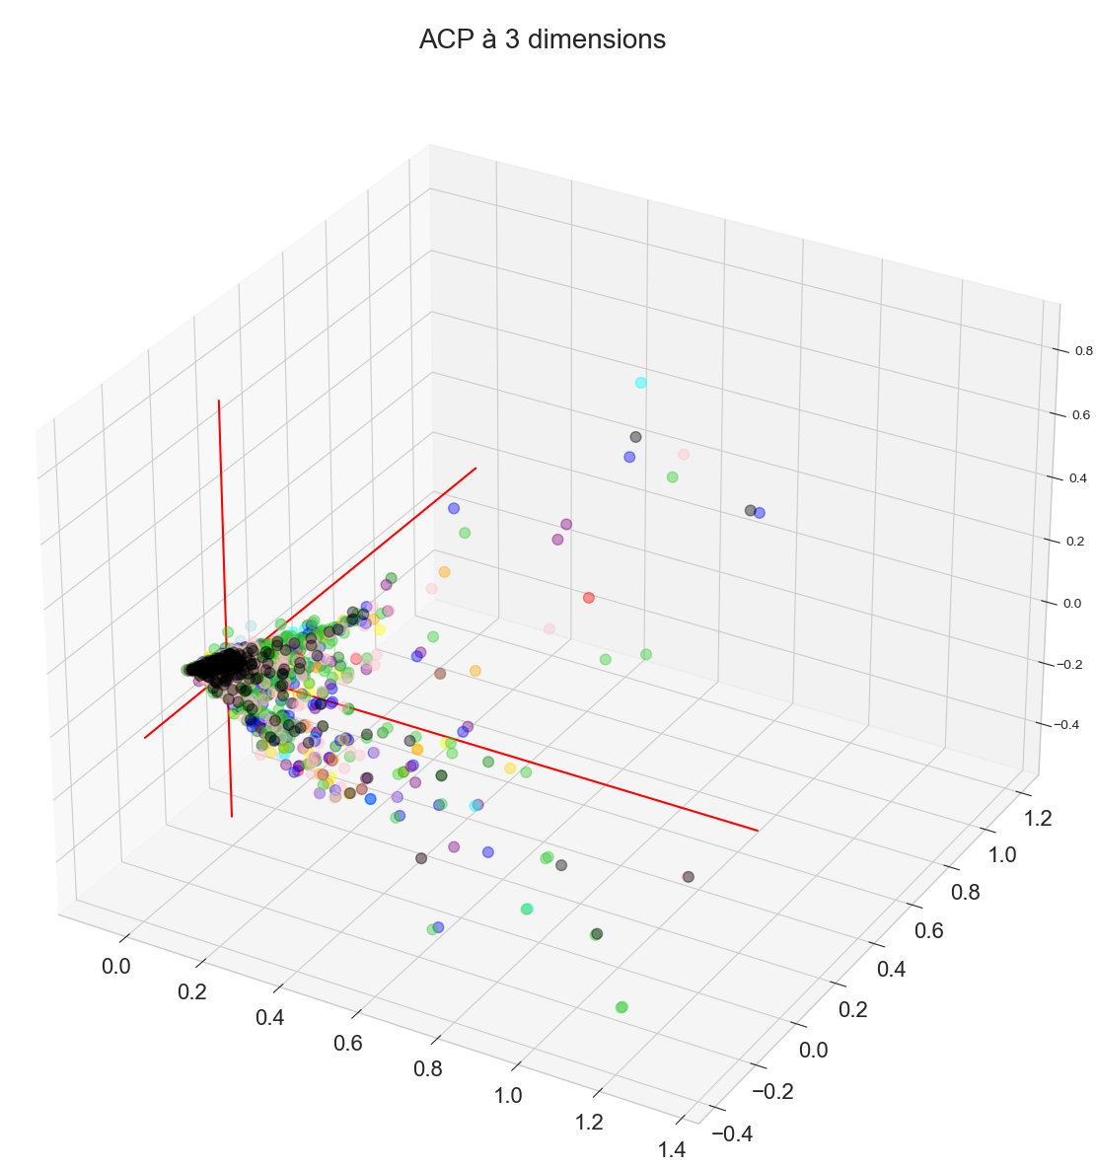
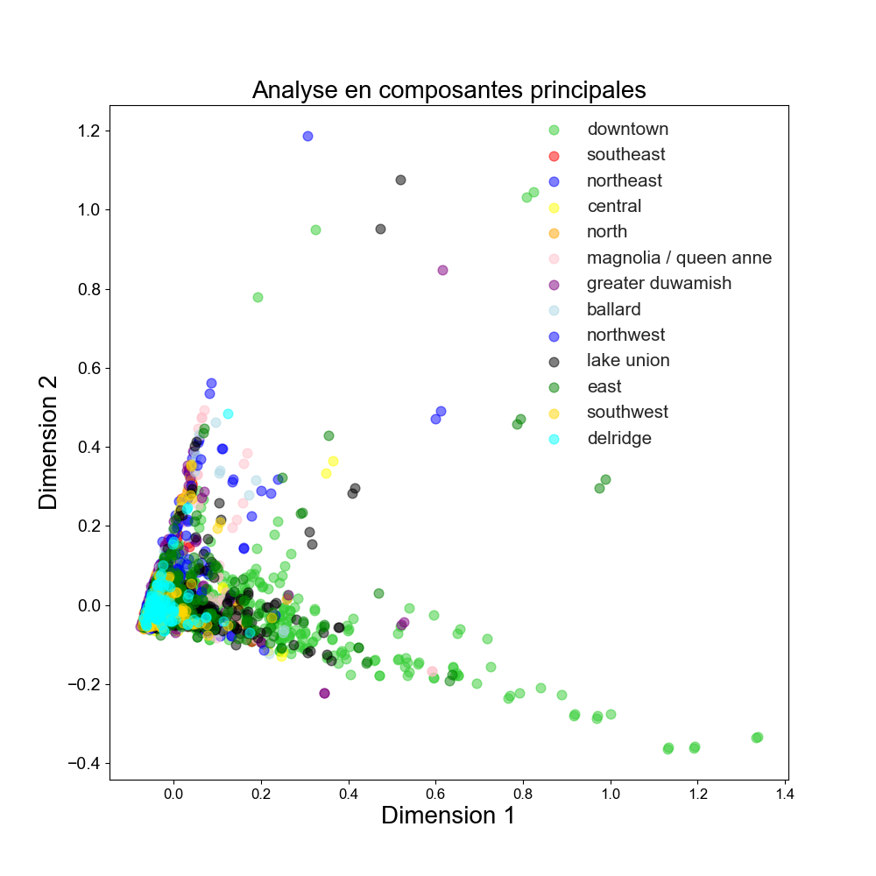
Analyse en composante principales
Composantes principales : 3 principales qui expliquent ~ 80% des données

Slide 12
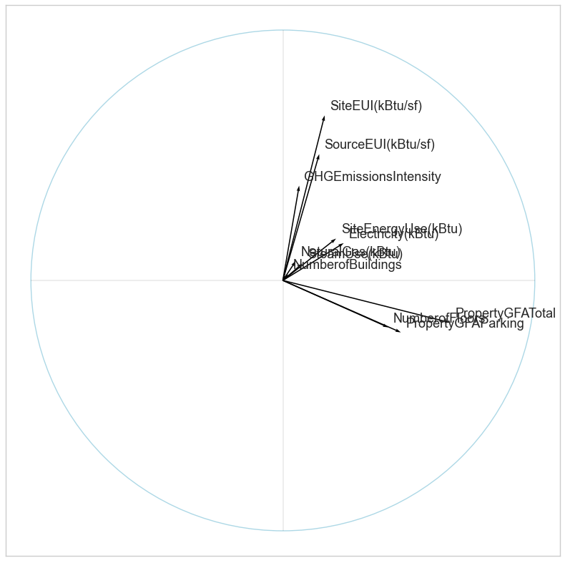
Analyse en composante principales
Ajout des quartiers sur la PCA : Quartiers résidentiels comme Delridge (consommation et surfaces moindres) ont des consommations et surfaces faibles
A l’inverse, Downtown le centre-ville : grands immeubles, donc consommations et surfaces plus élevées

Slide 13
Analyse en composante principales
Composantes principales : 3 principales qui expliquent ~ 80% des données…
…Mais les deux premières suffisent à la représentation des données
Relations linéaires fortes
Variables impliquées : Surfaces, consommations d’énergie (Cercle des corrélations)
Ajout des quartiers sur la PCA : Quartiers résidentiels comme Delridge (consommation et surfaces moindres) ont des consommations et surfaces faibles
A l’inverse, Downtown le centre-ville : grands immeubles, donc consommations et surfaces plus élevées

Slide 14
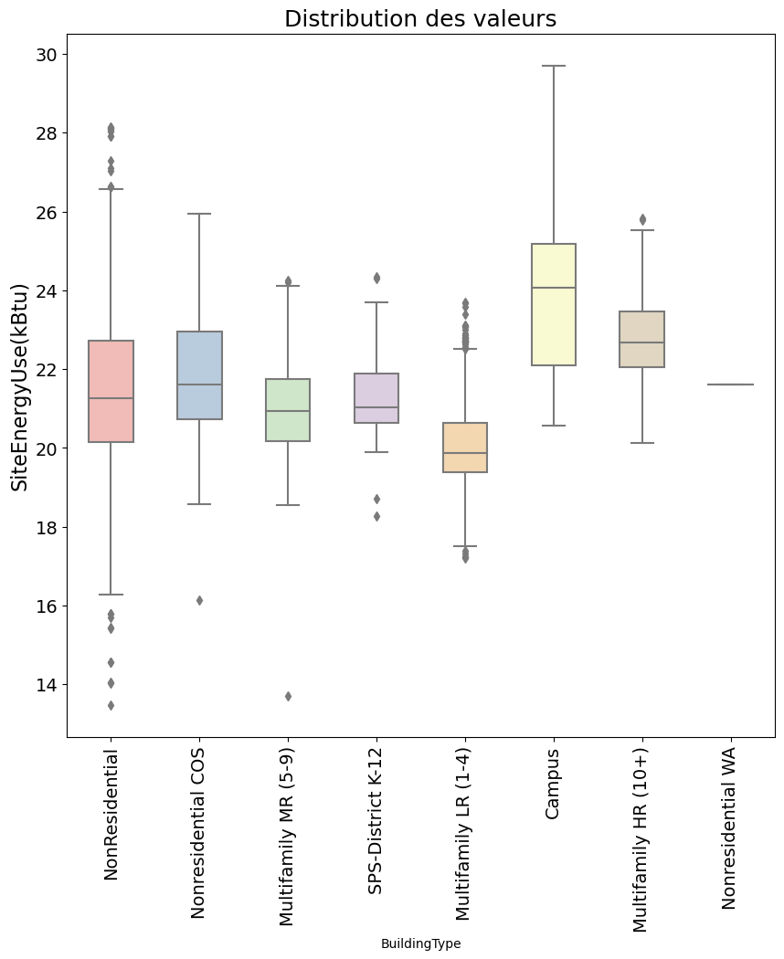
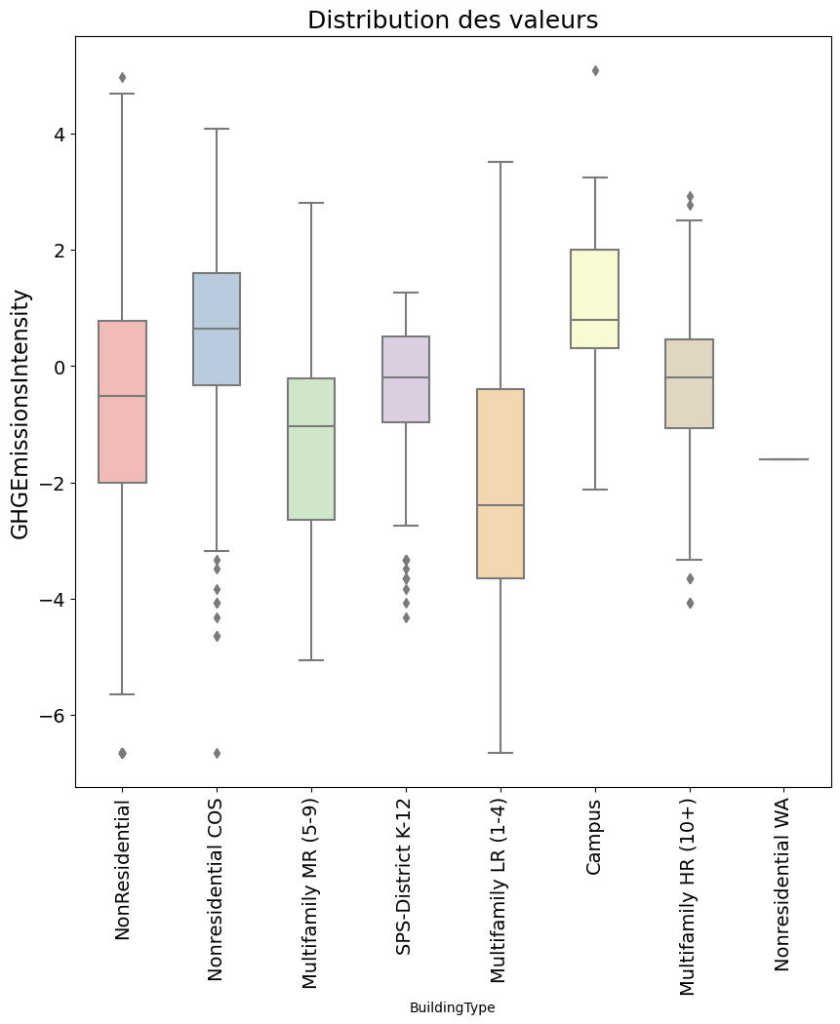
Variables catégorielles
Intégration de variables catégorielles
BuildingType
Largest / Second largest property types
Différences entre les categories pour les variables cibles. Ces variables peuvent donc être intéressantes à intégrer aux modèles

Slide 15
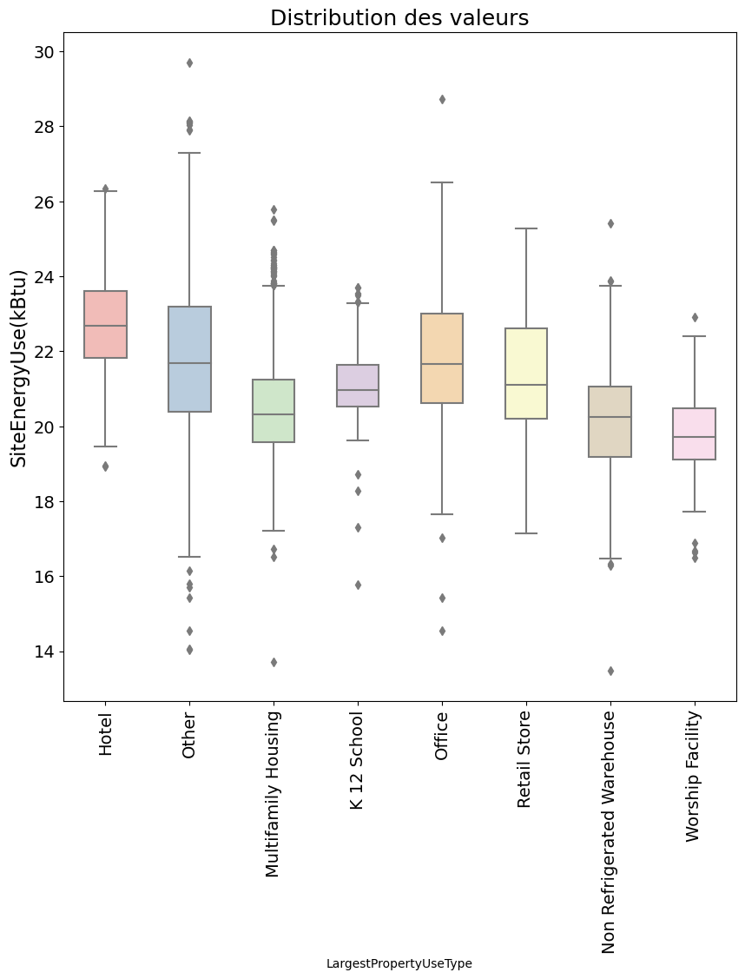
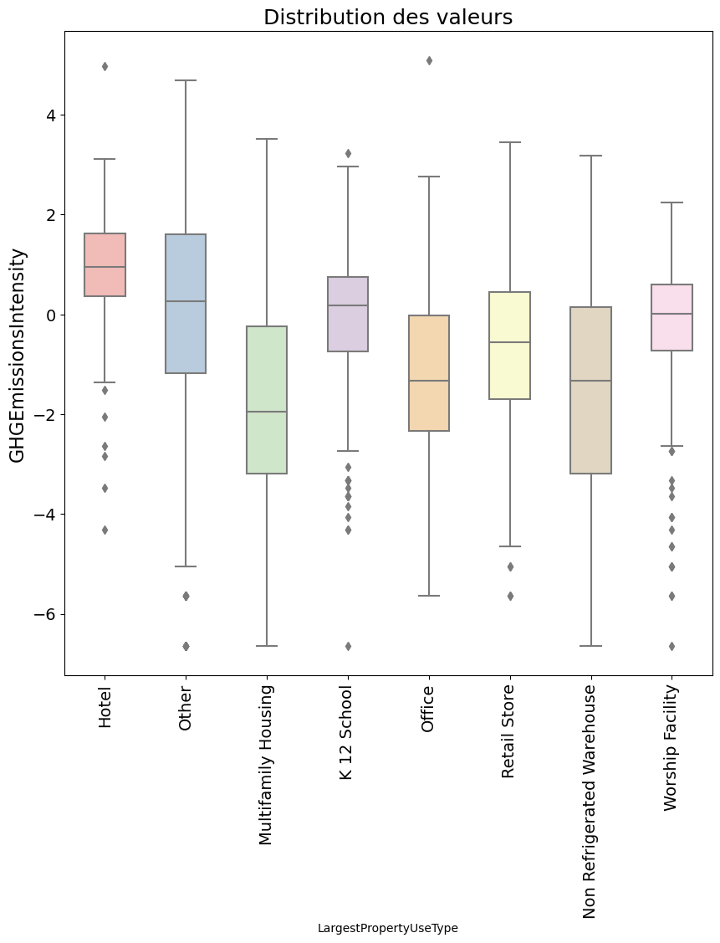
Variables catégorielles
Intégration de variables catégorielles
BuildingType
Largest / Second largest property types
Différences entre les categories pour les variables cibles. Ces variables peuvent donc être intéressantes à intégrer aux modèles

Slide 16
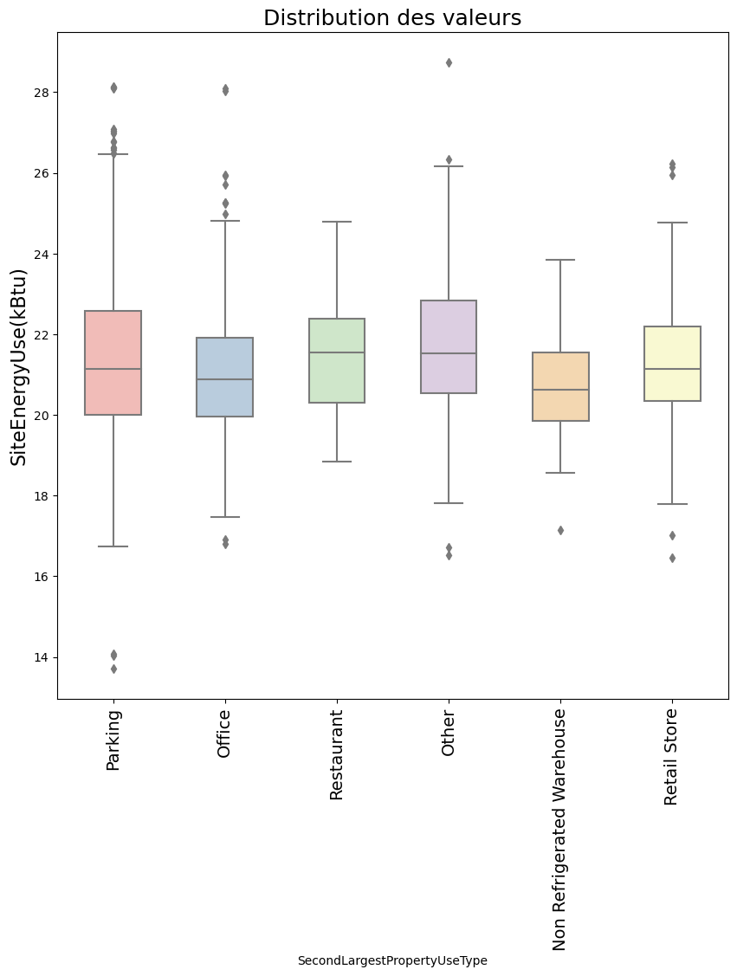
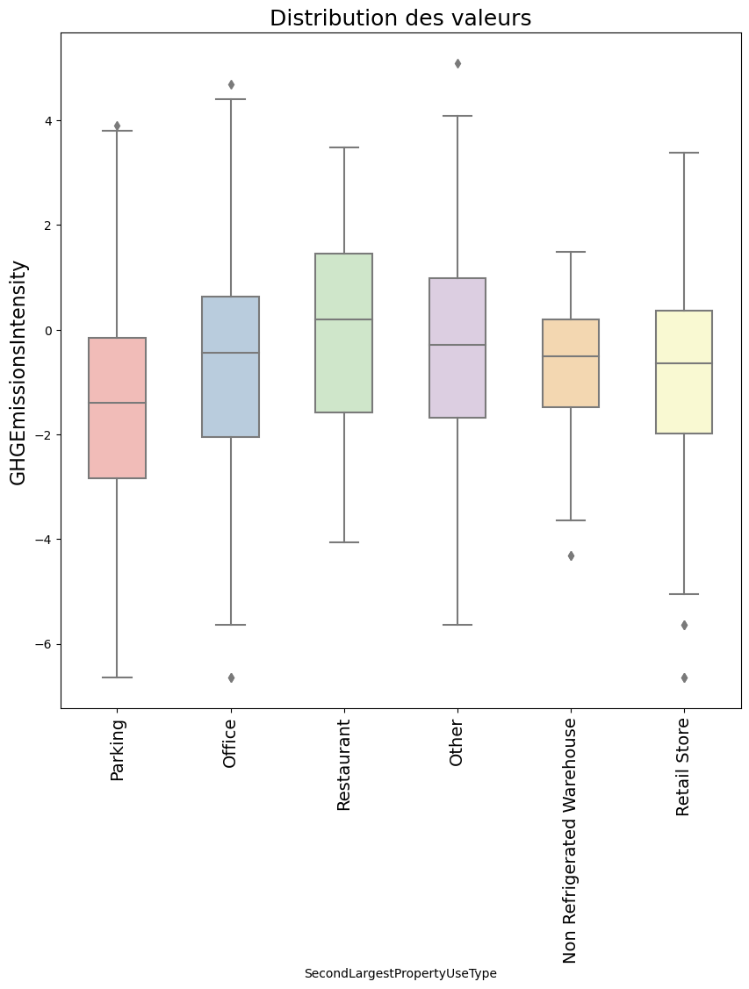
Variables catégorielles
Intégration de variables catégorielles
BuildingType
Largest / Second largest property types
Différences entre les categories pour les variables cibles. Ces variables peuvent donc être intéressantes à intégrer aux modèles

Slide 17
Création de nouvelles variables
Beaucoup de relations linéaires et corrélations dans le jeu de données
Ceci pourrait être un problème pour la construction de modèles prédictifs
Construction de nouvelles variables :
‘Energy Loss’ : perte d’énergie entre la source et le site (Source EUI - Site EUI)
Perte d’énergie par étage ( ‘Energy Loss’ / ‘Number of Floors’ )
Pourcentage de chaque type d’énergie utilisée (électricité, gaz ou vapeur)
Âge du bâtiment ( 2022 - année de construction )
Construction de deux modèles :
Prédiction de la consommation d’énergie
Prédiction des émissions de gaz à effet de serre

Slide 18
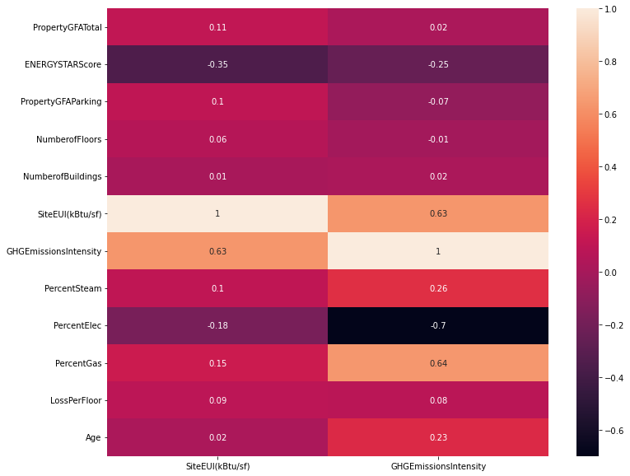
Variables continues finales
Peu ou pas de corrélations avec les variables cibles
Cibles (pas utilisées dans les modèles)

Slide 19
Types et utilisation des bâtiments
Parmi les données disponibles, pour chaque bâtiment, nous connaissons son type et savons quelle sont ses utilisations principales
Possibilité que cette information soit importante ? (Data center, centre commerciaux qui auraient des consommations plus élevées qu’une résidence)
Données catégorielles qui ne peuvent pas être interprétées telles quelles par un modèle de régression.
Solution : Encodage (OneHotEncoder)
Encodage binaire des variables catégorielles
 | Utilisation 1 | Utilisation 2 | Utilisation 3 | Utilisation 4 | Utilisation 5
Bâtiment 1 | 0 | 0 | 0 | 1 | 0
Bâtiment 2 | 0 | 1 | 0 | 0 | 0
Bâtiment 3 | 0 | 0 | 0 | 1 | 0

Slide 20
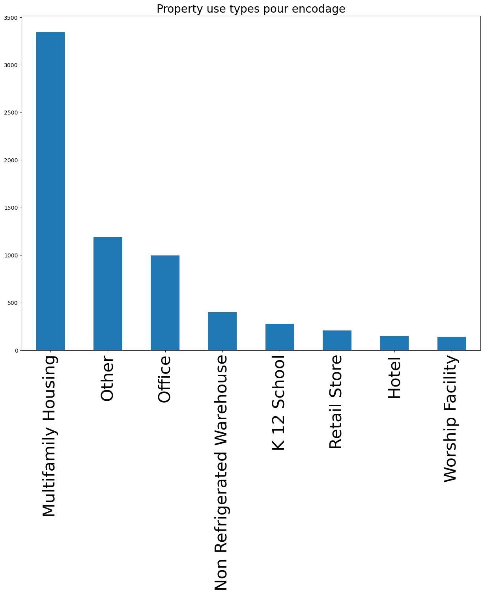
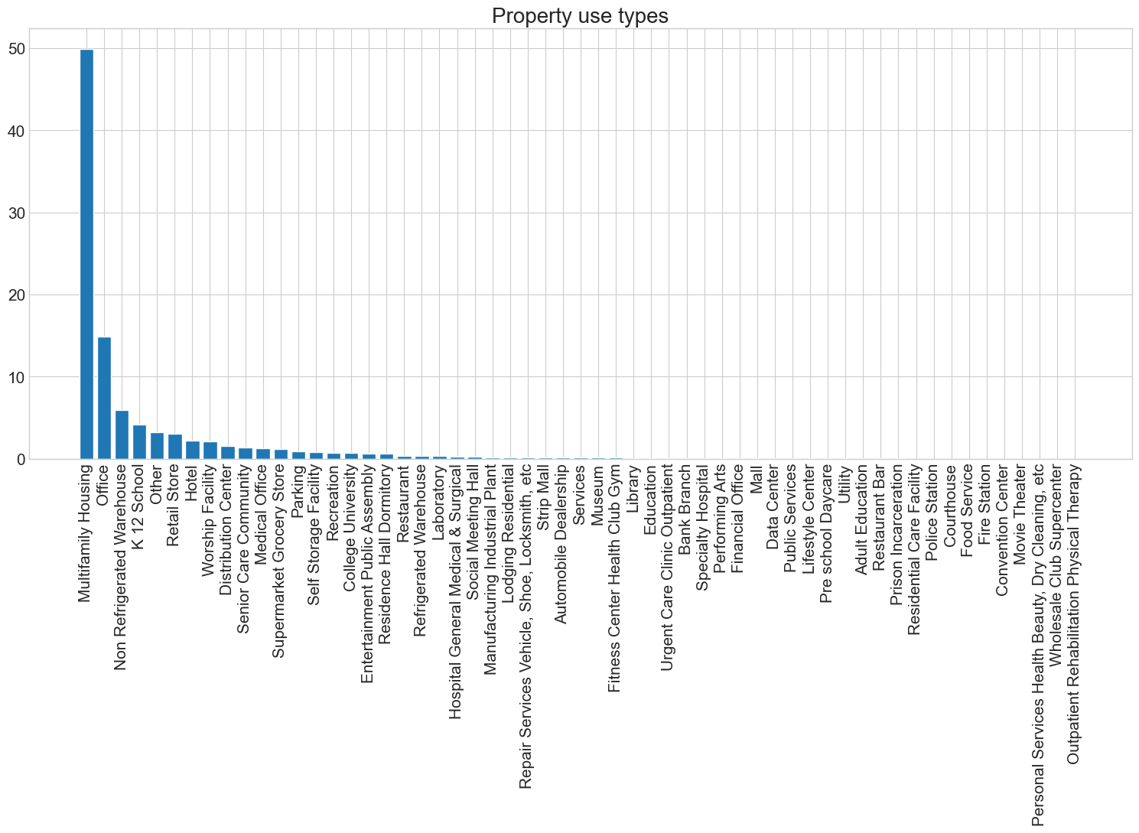
Encoder sur l’utilisation des bâtiments
De nombreux « use type » sont minoritairement présents
Regroupement en catégorie plus générale : seuil à 2%

Slide 21
Méthode
Choix du modèle de test : Random Forest
Bonne solution générale, temps de calcul relativement long
Séparation des données : Jeu d’entrainement et de test (80 % / 20 % )
Données finales à analyser : 4860 entrées, soit 3 888 / 972
Cross-validation répétée, stratifiée :
10 sous-ensembles sont définis sur les 3 888 entrées du jeu d’entrainement
Le modèle est entrainé 10 fois sur ces 10 sous-ensembles
Hyperparamétrage : RandomSearchCV – Recherche aléatoire sur une distribution définie par l’utilisateur
Validation sur les données de test
Calcul des métriques

Slide 22
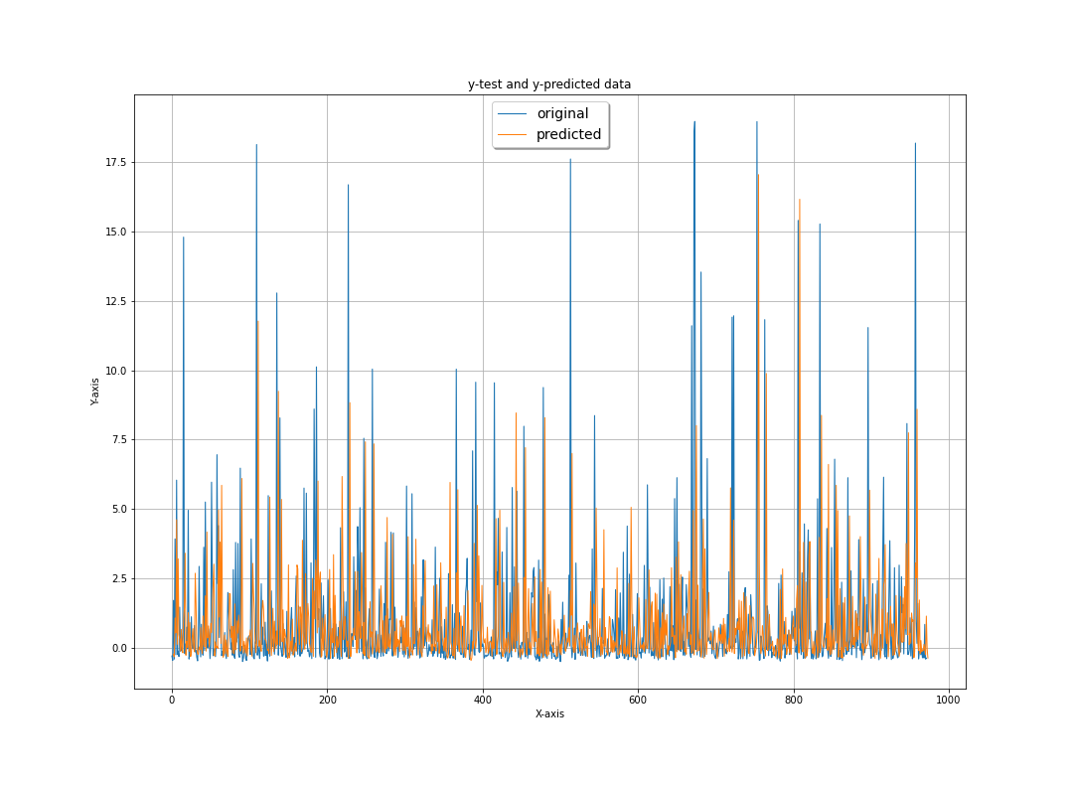
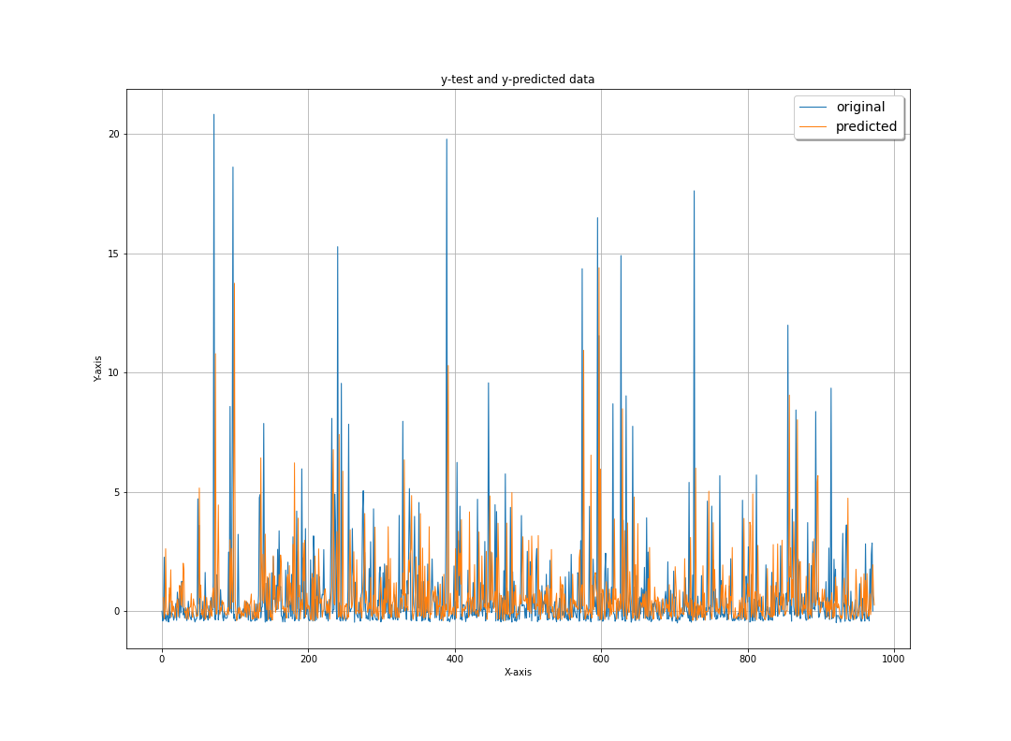
Modèle 1 – Consommation d’énergie
Modèle construit avec et sans l’EnergyStar Score
Métriques moins bonnes avec le score (Erreur plus importante)
Sans EnergyStar Score
Avec EnergyStar Score
 | MSE | RMSE | MAE
EnergyUse | 0.538 | 0.269 | 0.454
 | MSE | RMSE | MAE
EnergyUse | 0.839 | 0.419 | 0.462

Slide 23
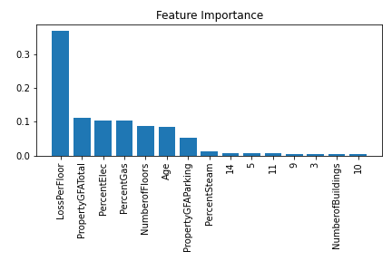
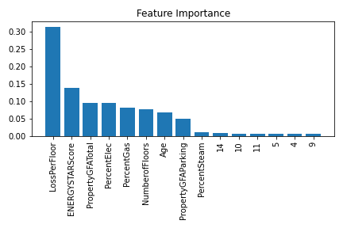
Modèle 1 – Consommation d’énergie
Modèle construit avec et sans l’EnergyStar Score
Métriques moins bonnes avec le score (Erreur plus importante)
Feature Importance : contribution de l’ESS, seulement 10%
Sans EnergyStar Score
Avec EnergyStar Score
 | MSE | RMSE | MAE
EnergyUse | 0.538 | 0.269 | 0.454
 | MSE | RMSE | MAE
EnergyUse | 0.839 | 0.419 | 0.462

Slide 24
Modèle 1 - Conclusions
Modèle final : bootstrap = True; max_depth= None, min_sample_leaf = 1; min_sample_split = 2; n_estimators = 500
Pour ce premier modèle, l’ESS semble avoir un effet négatif sur la prédiction de la consommation d’énergie
Augmentation de l’erreur du modèle
Importance relativement faible par rapport aux surfaces, nombres d’étages, … (informations liées à la taille du bâtiment)
Le type d’utilisation du bâtiment n’a que peu d’importance
Variables principales (superficie, type d’énergie utilisée, perte d’énergie (isolation), âge) plutôt liées à la taille / efficacité énergétique
Pour la consommation d’énergie, l’ESS n’est pas une variable pertinente.

Slide 25
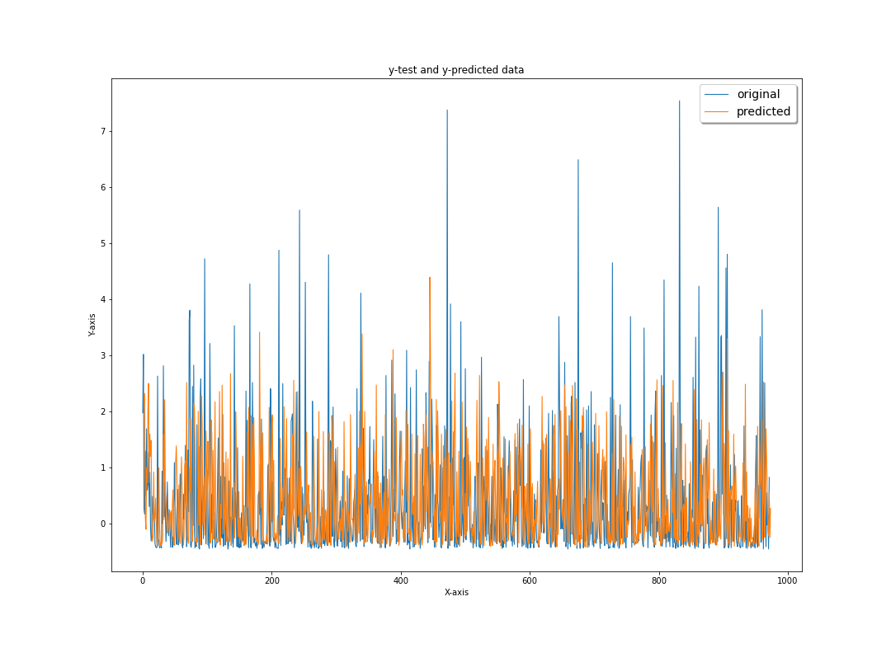
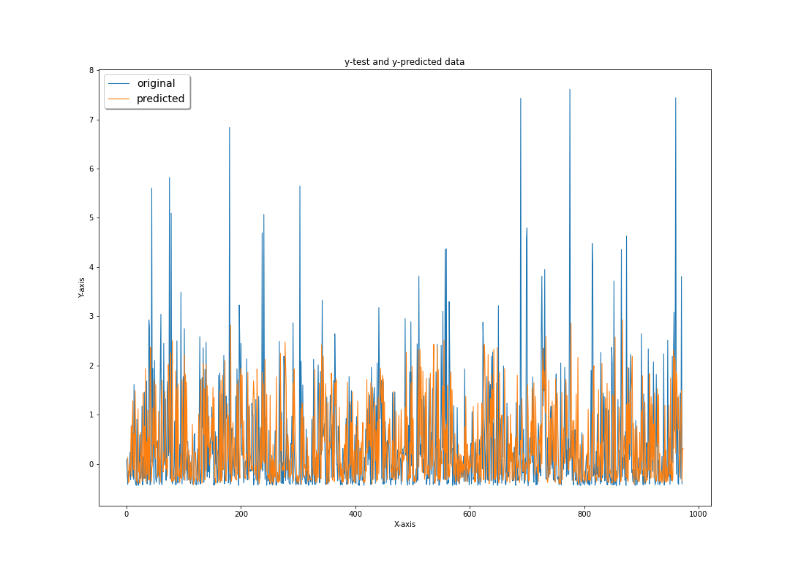
Modèle 2 – Emissions de Gaz à Effet de Serre
Modèle construit avec et sans l’EnergyStar Score
Métriques similaires un peu meilleures avec le score
Sans EnergyStar Score
Avec EnergyStar Score
 | MSE | RMSE | MAE
GHGEmissions | 0.317 | 0.158 | 0.304
 | MSE | RMSE | MAE
GHGEmissions | 0.249 | 0.124 | 0.269

Slide 26
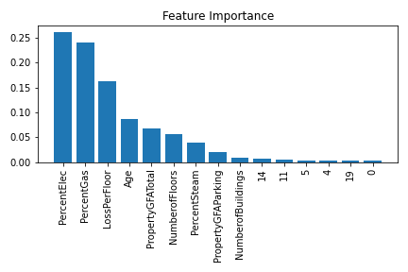
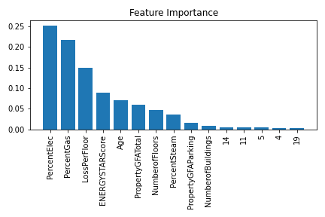
Modèle 2 – Emissions de Gaz à Effet de Serre
Modèle construit avec et sans l’EnergyStar Score
Métriques similaires / meilleures avec le score (Erreur moins importante)
Feature Importance : ESS seulement 4e
Sans EnergyStar Score
Avec EnergyStar Score
 | MSE | RMSE | MAE
GHGEmissions | 0.317 | 0.158 | 0.304
 | MSE | RMSE | MAE
GHGEmissions | 0.249 | 0.124 | 0.269

Slide 27
Modèle 2 - Conclusions
Modèle final : bootstrap = True; max_depth= None, min_sample_leaf = 1; min_sample_split = 2; n_estimators = 500
Pour ce premier modèle, l’ESS semble améliorer légèrement les performances du modèle
Mais : Amélioration relativement faible. Les 2 modèles testés ont des performances acceptables
Feature importance : ESS n’est que 4e derrière les consommations d’énergie
Le type d’utilisation du bâtiment n’a que peu d’importance
Variables principales (superficie, type d’énergie utilisée, perte d’énergie (isolation), âge) plutôt liées à la taille / efficacité énergétique
Pour les émissions de gaz à effet de serre, l’ESS n’est pas une variable pertinente.

Slide 28
Conclusions générales
Les données analysées permettent de mettre en place des modèles prédisant la consommation d’un bâtiment
Performances variables de ces modèles, mais de nombreux axes d’améliorations sont possibles : Récolter plus de données (2016 – 2022)
Ici un seul modèle a été testé (random forest), d’autres modèles pourraient être plus performants
L’hyperparamétrage des modèles pourrait également être raffiné
L’EnergyStarScore est une métrique ancienne, dont les premières « itérations » remontent aux années 90
Peut-être plus adapté aux bâtiments / problèmes modernes ?
En tout cas, peu pertinent pour le problème posé ici.
Il est possible de prédire les consommations d’énergie et les émissions de gaz à effet de serre de bâtiments sur la base données comme leur taille, surface, présence d’un parking etc de manière assez efficace pour se passer de l’ESS

Slide 29
Prédiction des émissions de gaz à effets de serre et de la consommation d’énergie - Ville de Seattle Merci pour votre attention
Open Classrooms parcours Data Science - projet 4
Camille Besançon

